Slide 1
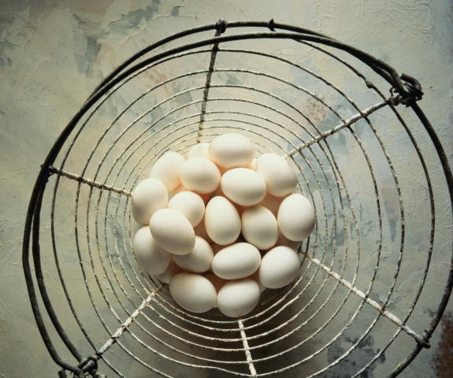
ЯЙЦА И БЛЮДА ИЗ НИХ.

Slide 2
Строение яйца.
скорлупа
пуга
плёнка
белок
плёнка
желток

Slide 3
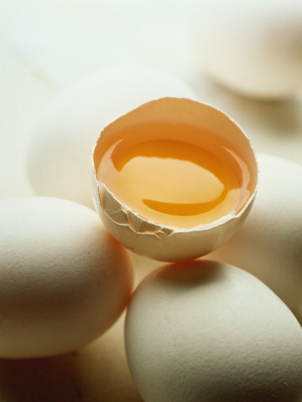
Питательная ценность яйца.
Белки
Жиры
Минеральные вещества
Витамины
Содержатся в желтке

Slide 4
Определение качества яиц.
По сроку хранения
Диетические
До 7 суток
Столовые
От 7 до 30 суток

Slide 5
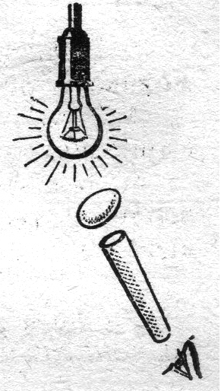
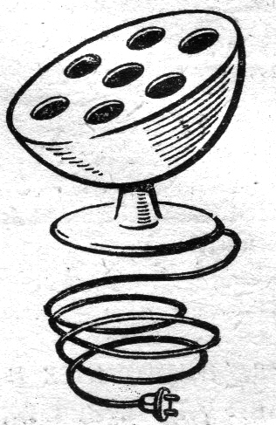
Способы определения качества яиц.
1 способ:
просвечивание

Slide 6
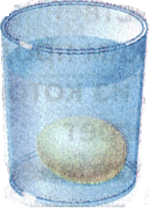
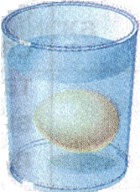
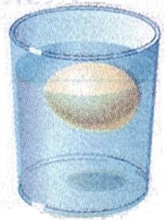
Способы определения качества яиц.
2 способ:
Погружение в подсоленной воде
Свежее
Средней свежести
Несвежее

Slide 7
БЛЮДА ИЗ ЯИЦ.
Яичные блюда обладают высокой калорийностью и биологической ценностью.
В пищу используют только куриные яйца, меланж, яичный порошок.
Яйца водоплавающей птицы (гусей, уток) не используют, так как они часто бывают заражены возбудителями тяжёлых кишечных инфекций.
В Африке и Австралии едят яйца страусов и морских черепах.
В Заполярье употребляют в пищу яйца чаек, гаг, кайр и др.

Slide 8
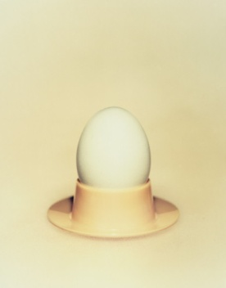
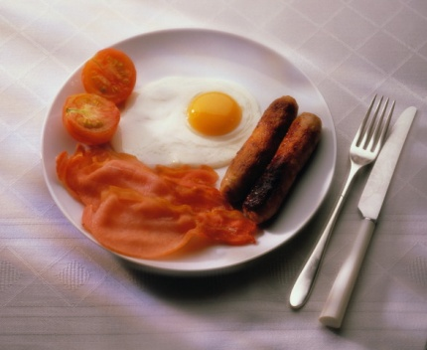
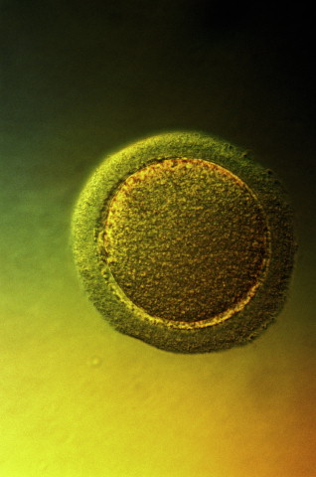
БЛЮДА ИЗ ЯИЦ.
Ассортимент яичных блюд
вареные
жареные
печёные
Яичница –глазунья (натуральная, с дополнительными продуктами
Омлет (натуральный, смешанный)
Омлет фаршированный
Драчена
Всмятку
В «мешочек»
Вкрутую
Кашка

Slide 9
Первичная обработка яиц.
Определить свежесть яиц: доступным способом
2. Обмыть: в тёплой воде с добавлением кальцинированной соды
3. Ополоснуть: в тёплой воде.

Slide 10
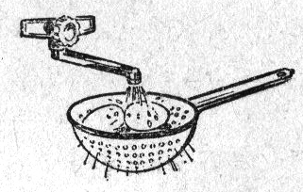
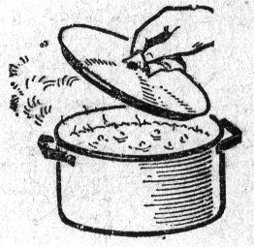
Приготовление варёных яиц.
Последовательность выполнения работы | Рисунок
Первичная обработка: проверить качество помыть в теплой воде
Варка: всмятку – 2 -3 минуты в «мешочек» - 4 -5 минут вкрутую – 7-10 минут
Очищение от скорлупы: переложить в дуршлаг охладить холодной водой

Slide 11
Это полезно знать!
Чтобы отличить сырое яйцо от варёного, его нужно покрутить на поверхности стола. Сырое яйцо крутится быстро и долго, а варёное - не более 1-2 оборотов.
Яйца, взятые из холодильника, нельзя сразу опускать в кипяток – треснет скорлупа. Их нужно сначала подержать в тёплой воде.
Яйцо с надтреснутой скорлупой следует варить в соленой воде – белок не вытечет.

Slide 12
Определение готовности варёных яиц.
Всмятку
Белок свернулся наполовину
Желток не свернулся
В «мешочек»
Белок свернулся
Желток не свернулся
Вкрутую
Белок и желток свернулись

Slide 13
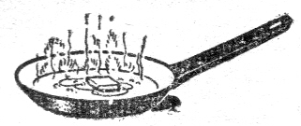
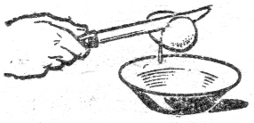
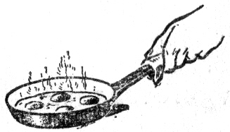
Приготовление яичницы - глазуньи.
Последовательность выполнения работы | Рисунок
Первичная обработка: проверить качество помыть в теплой воде
Жарение : разогреть масло в сковороде 2. расколоть яйцо и влить в сковороду 3. жарить на среднем огне 2 – 3 минуты

Slide 14
Определение готовности жареных яиц.
● Белок весь свернулся полностью.
● Желток не свернулся, плёнка желтка не повреждена.

